Slide 1
Manual Requisiciones de Compras
Procurement – Ene-2024

Slide 2
Sección 1 – Proceso de Elaboración de Requisiciones de Compras en ARCS/Oracle

Slide 3
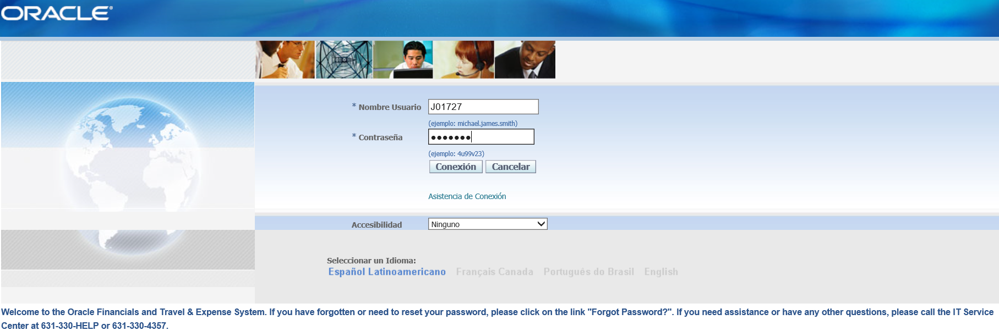
Requisiciones de Compras
Liga de acceso a Oracle
http://finprd.cusa.canon.com:8040/OA_HTML/RF.jsp?function_id=28636&resp_id=-1&resp_appl_id=-1&security_group_id=0&lang_code=ESA&oas=MkzrvcazlUzoQdH0D8r5xA..&params=X2UQpEe8ifBXd4zHGqnaQw
Capturar
Nombre de Usuario:
Compuesto por J + 0 + N° de Empleado
Contraseña: Designada por usuario

Slide 4
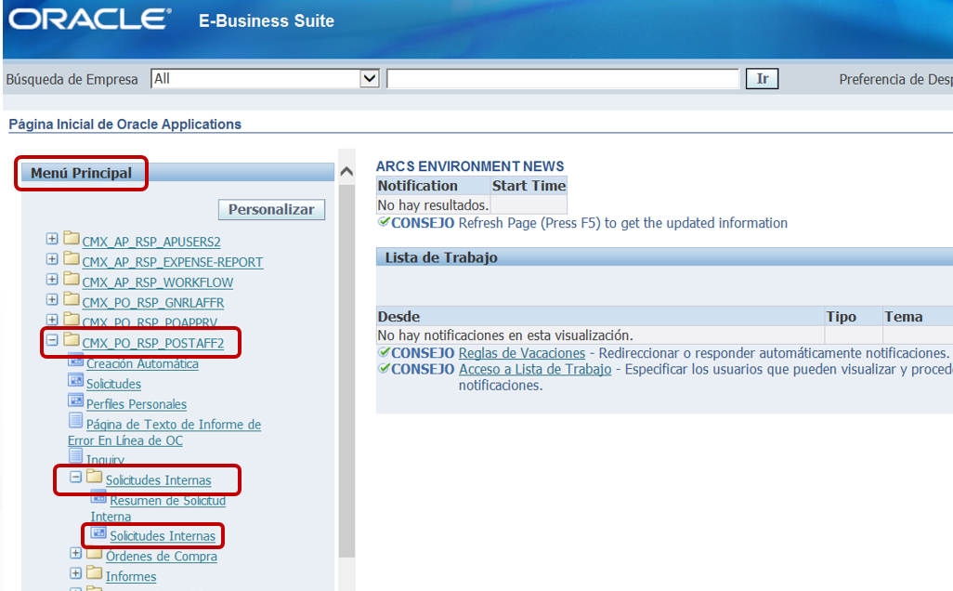
CMX_PO_RSP_POSTAFF2
Menú Principal
Seleccionar carpeta CMX_PO_RSP_POSTAFF2
→ Solicitudes Internas
→ Solicitudes Internas

Slide 5

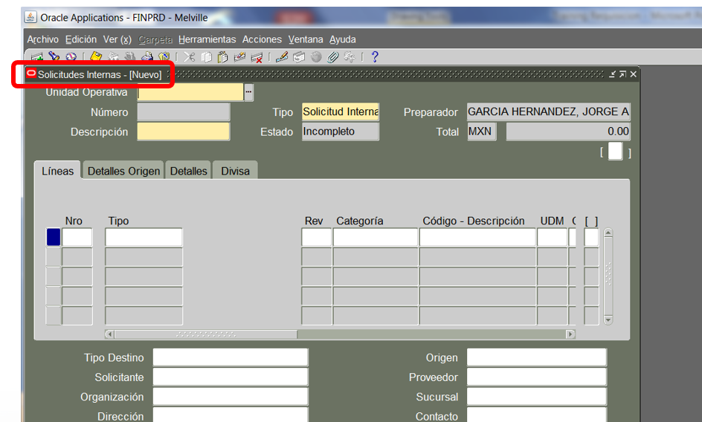

Abre pantalla gris en JAVA – Solicitudes Internas – [Nuevo]

Slide 6
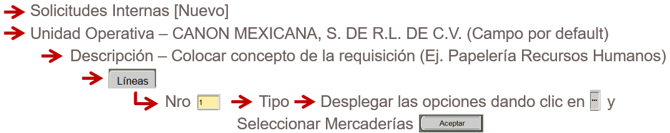
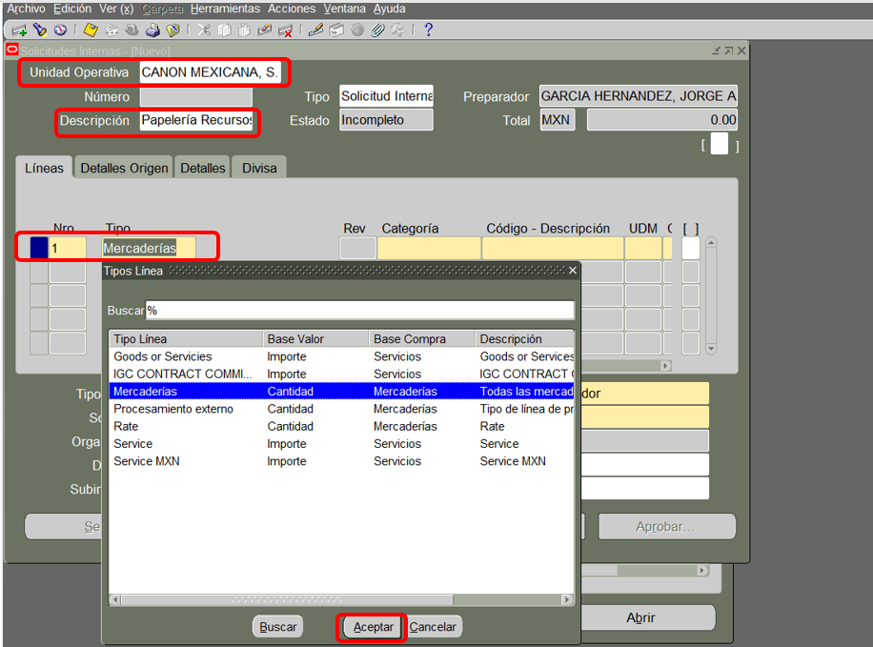

Slide 7
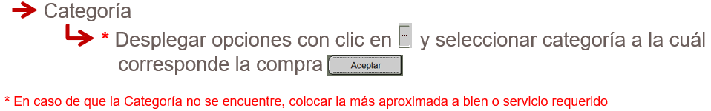
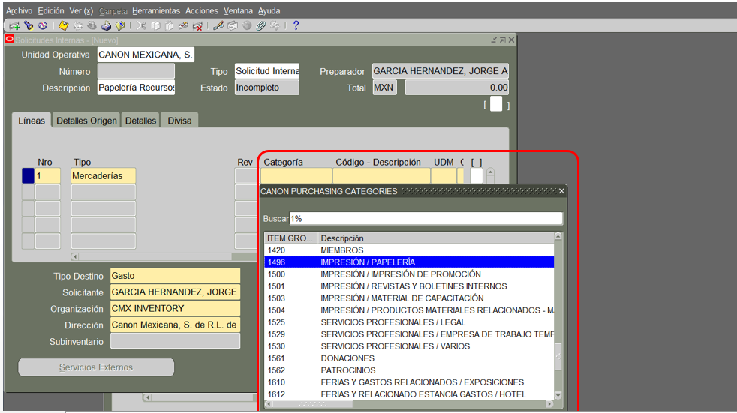

Slide 8
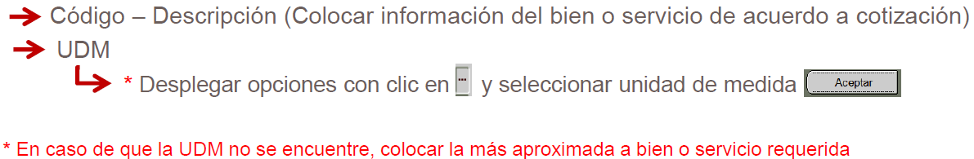
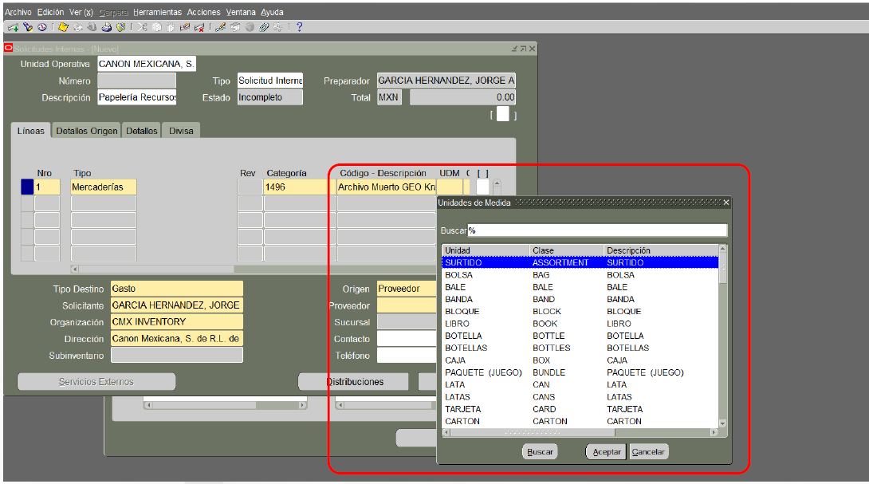

Slide 9
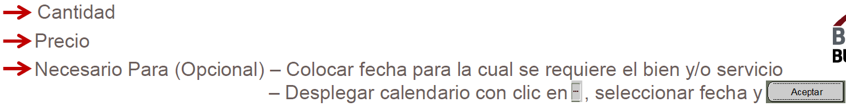
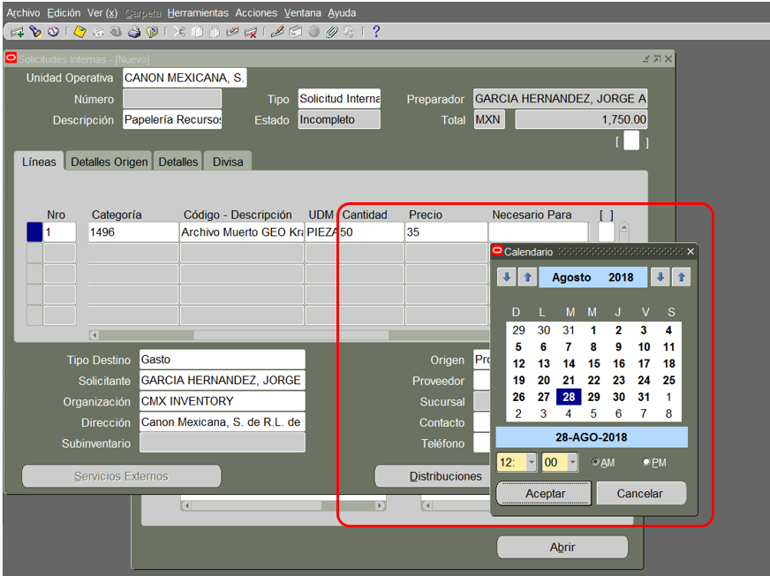

Slide 10
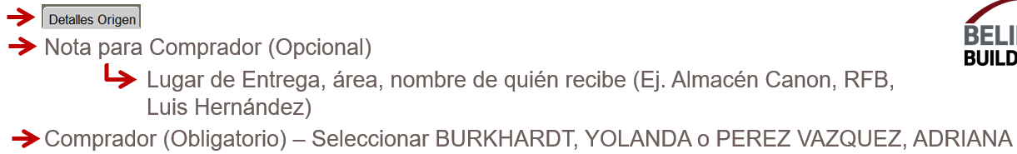
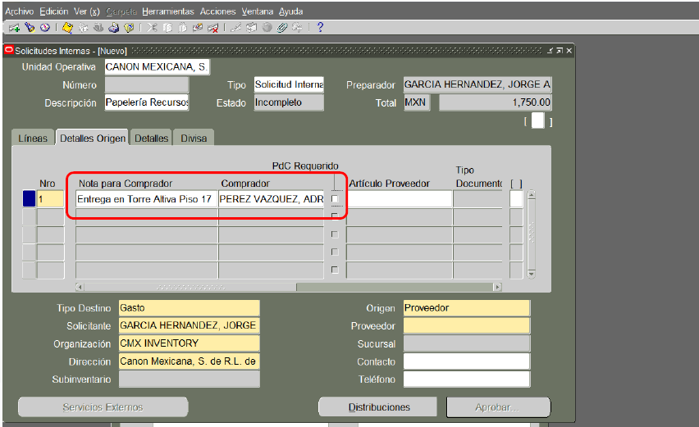

Slide 11
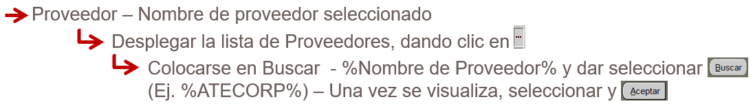
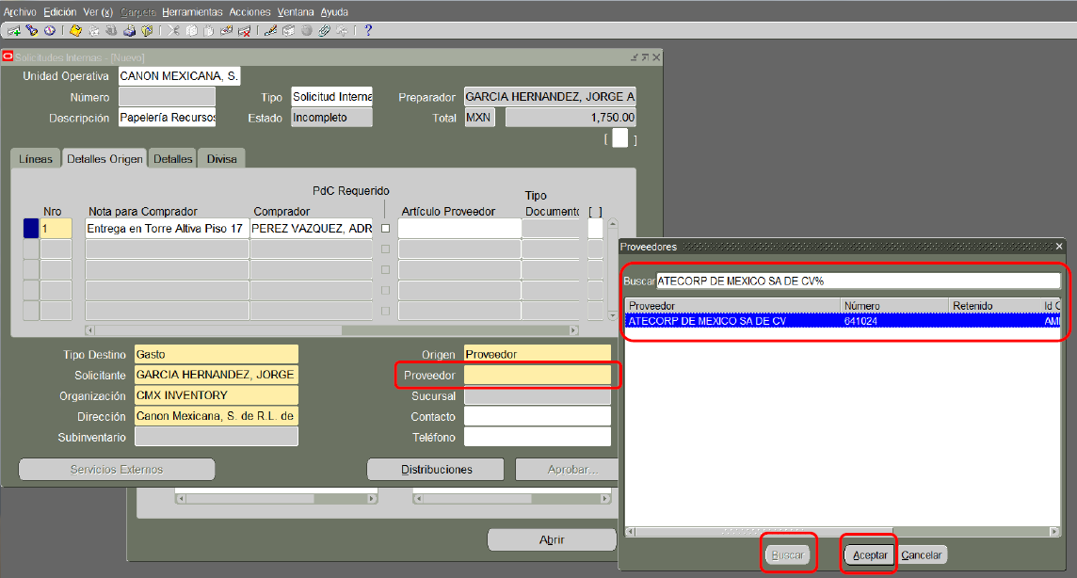

Slide 12
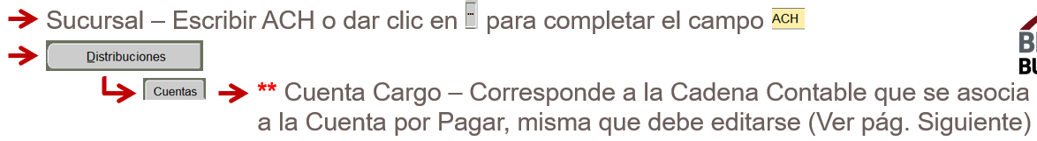
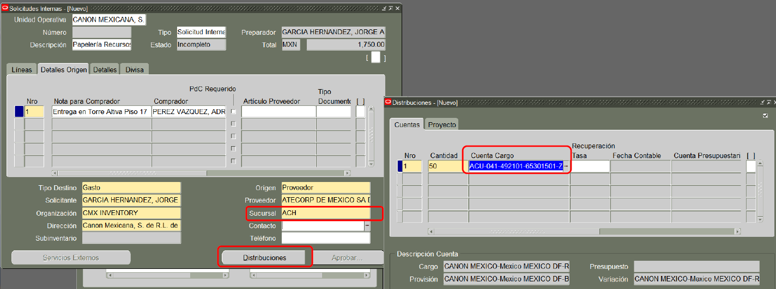

Slide 13
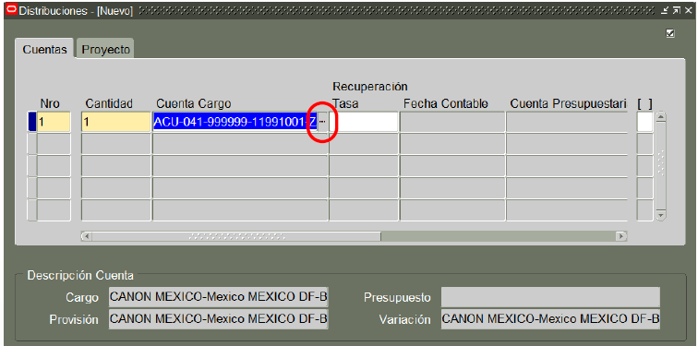
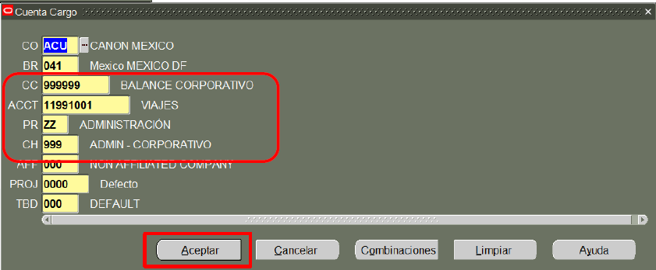
Para cambiar la cuenta de cargo:
Cuenta Cargo – para División ITCG, la cadena contable es: ACU-041-999999-11991001-ZZ-999-000-0000-000
Cuenta Cargo – para División BICG, la cadena contable es: ACU-041-999999-11991001-ZZ-999-000-0000-000

Slide 14
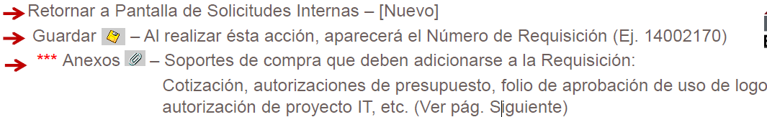
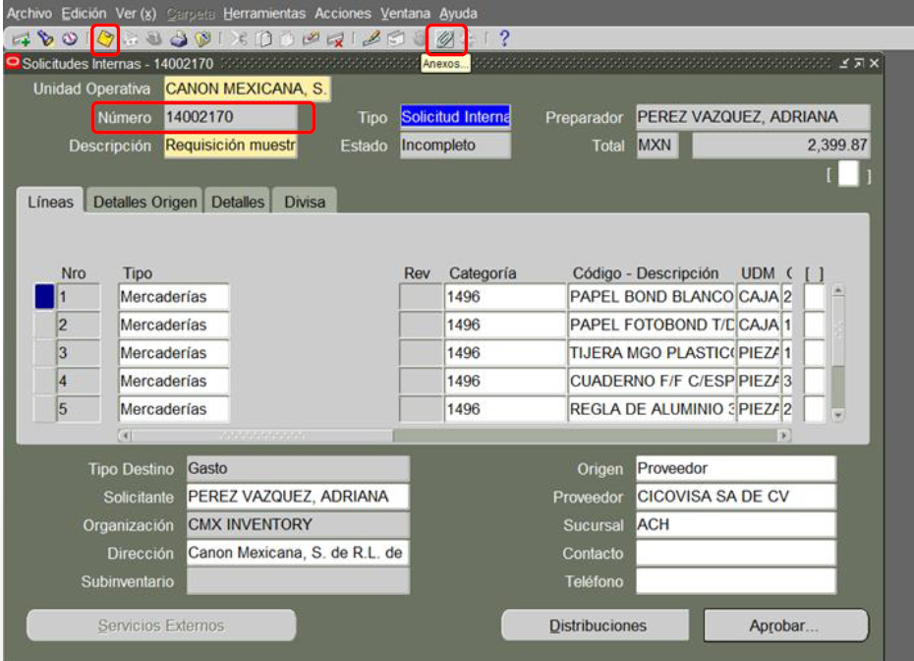
Carga de Anexos:

Slide 15
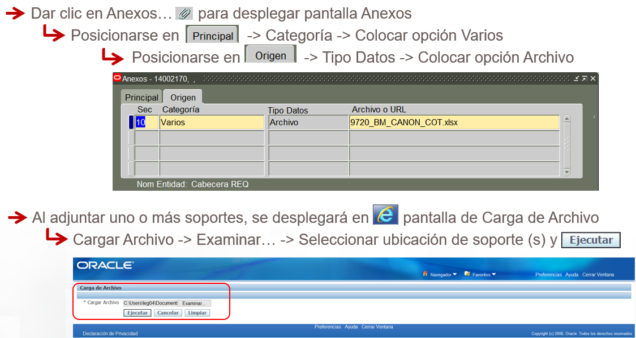


Slide 16
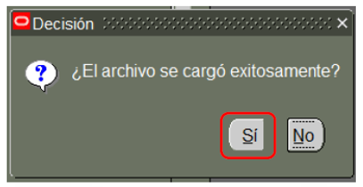
Al aparecer este recuadro en la pantalla de Java, no contestar la pregunta, si no ir a la pantalla de carga del explorador Edge y cargar el archivo.
→ ir a Java y al final (cuando ya aparezca el nombre del archivo en el recuadro de Java), contestar con sí.

Slide 17
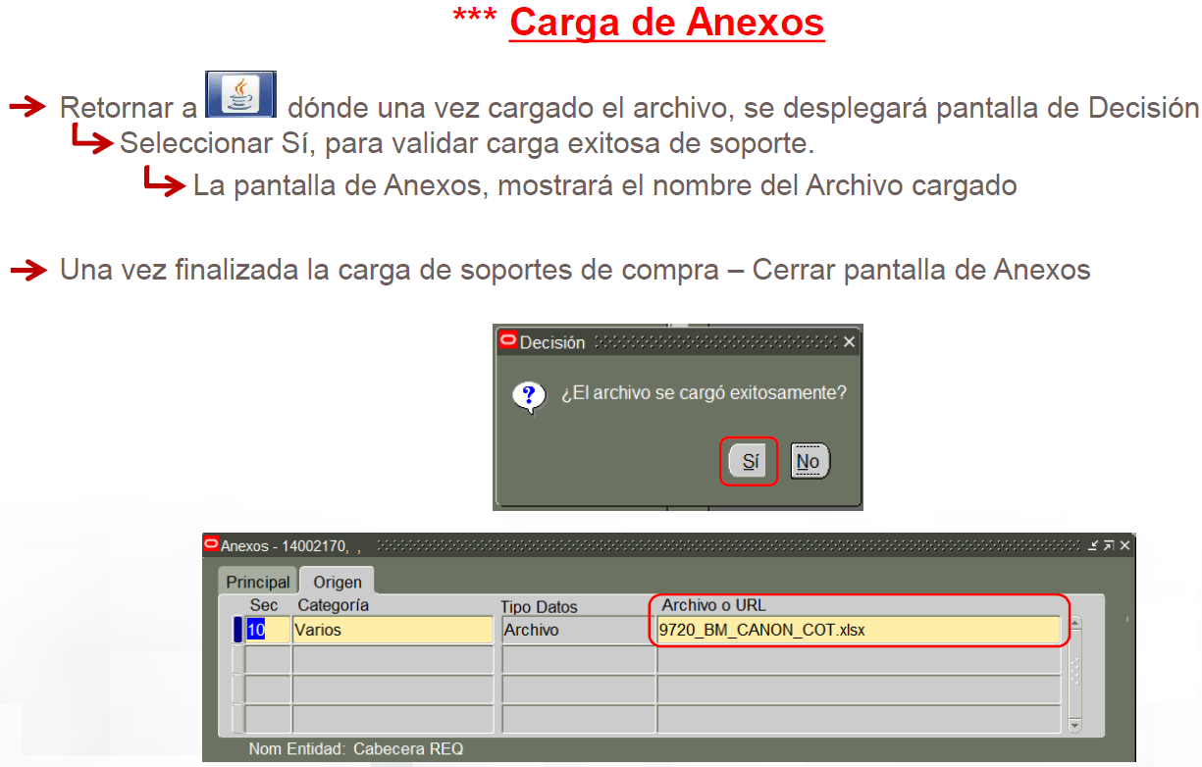

Slide 18
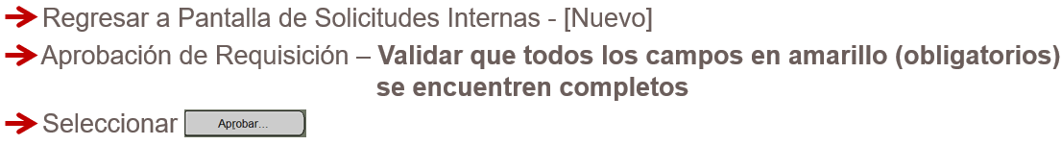
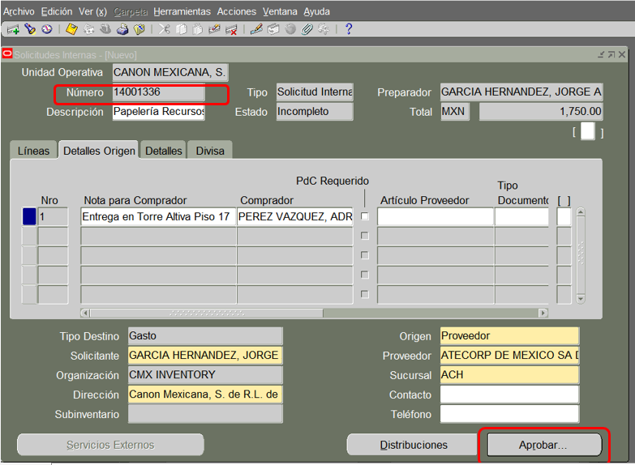

Slide 19
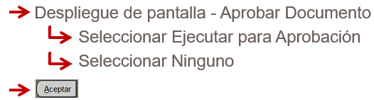
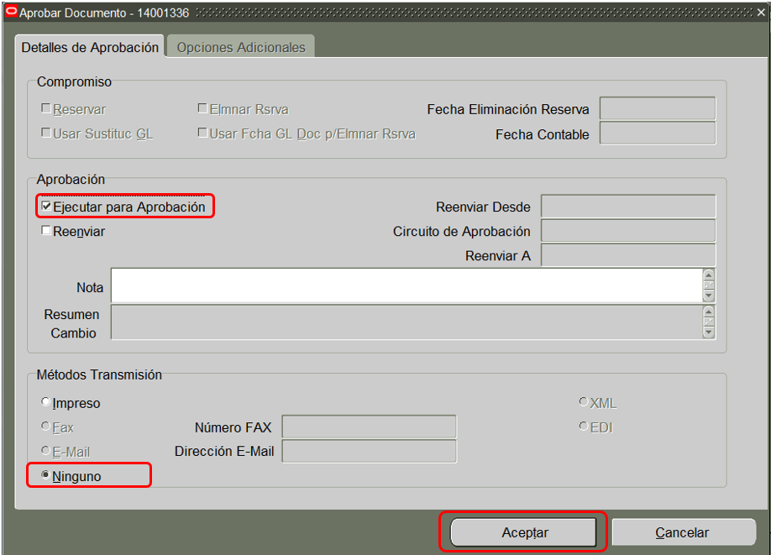

Slide 20
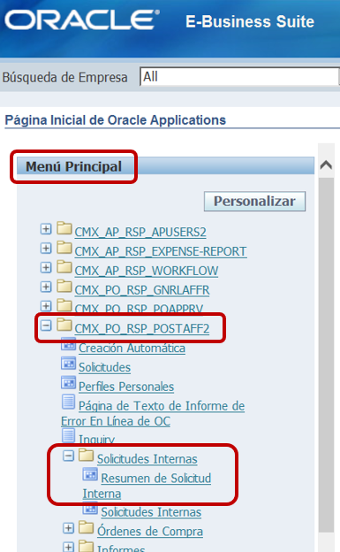
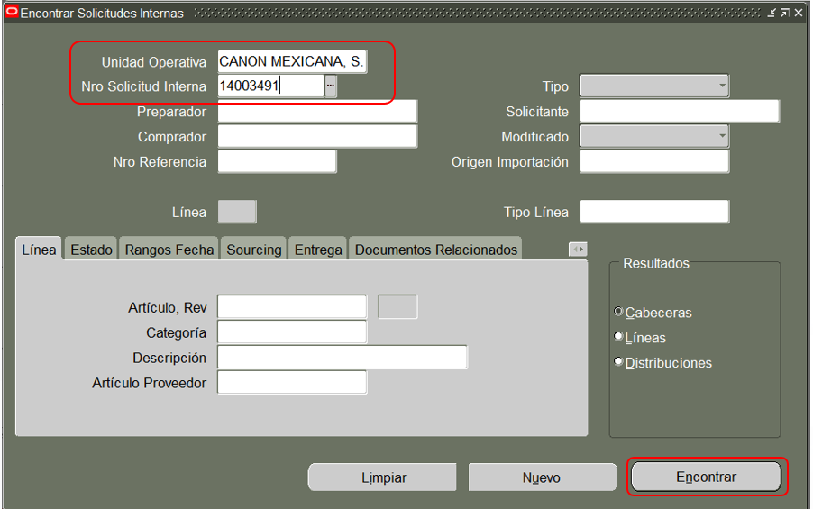
Seguimiento del usuario al flujo de autorizaciones de una Requisición
1. Ir al Menú Principal
→ Seleccionar carpeta CMX_PO_RSP_POSTAFF2
→ Solicitudes Internas
→ Resumen de Solicitud Interna
2. Se despliega pantalla “Encontrar Solicitudes Internas”
→ en Unidad Operativa poner CANON MEXICANA, S. DE R.L. DE C.V.
→ poner # Solicitud Interna (Ej.: 14003491)
→ Dar clic en ENCONTRAR

Slide 21
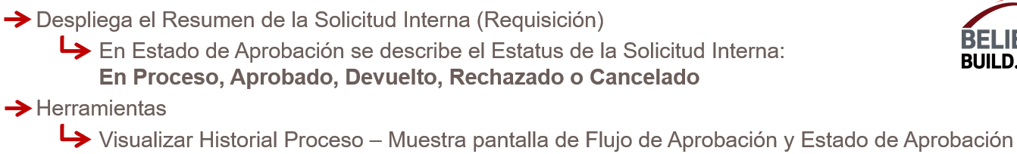
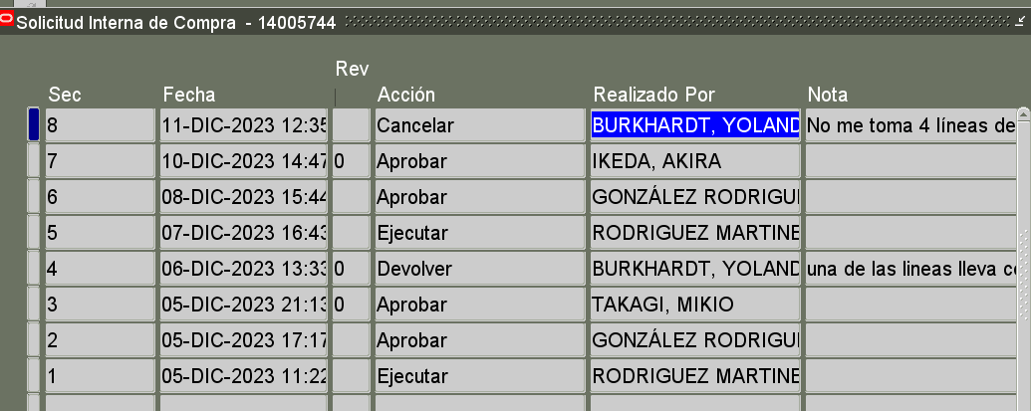
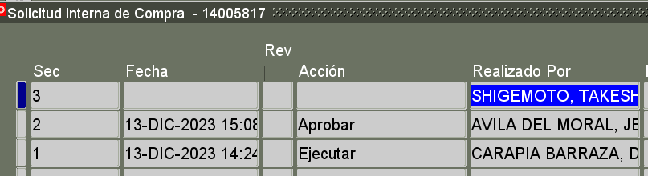
Dos ejemplos:
En la 14005744 Compras canceló la requisición porque tenía errores de captura de datos.
En la 14005817 muestra quién tiene la requisición en ese momento y la debe de autorizar. El usuario puede dar seguimiento con este autorizador y una vez realizada la autorización, puede validar si en el flujo se agregó otro autorizador (**).
Compras no podrá generar la O.C., hasta no estar concluido el flujo de autorizaciones!

Slide 22
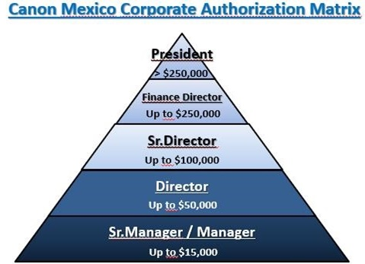
Seguimiento del usuario al flujo de autorizaciones de una Requisición (**)
(**) El número de autorizadores de una requisición de compra es determinado por el monto de la requisición.

